Slide 1
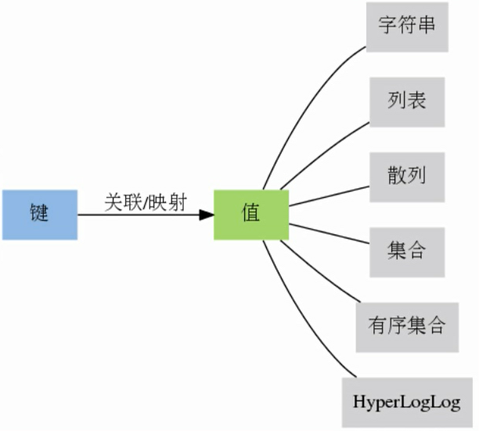
Redis数据模型

Slide 2
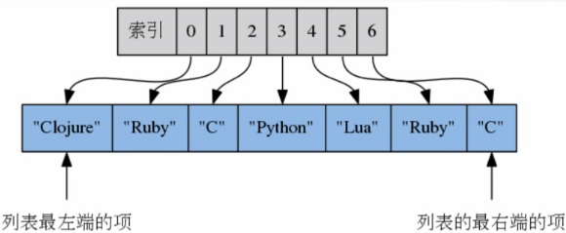
List列表 数组，
基于Linked List实现
元素是字符串类型
列表头尾增删快，中间增删慢，增删元素是常态
元素可以重复出现
最多包含2^32-1元素

Slide 3
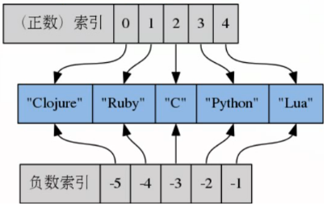
List
列表的索引
从左至右，从0开始
从右至左，从-1开始
list：
队列：L/R R/L
栈: L/L R/R
数组:LINDEX LSET
阻塞:BL BR

Slide 4
命令
命令说明
B block 块，阻塞
L left 左
R right 右
X exist 存在
左右或者头尾压入元素 string set key “abc”
LPUSH key value [value ...]
LPUSHX key value
RPUSH key value [value ...]
RPUSHX key value

Slide 5
命令 双端队列，栈，数组
左右或者头尾弹出元素
LPOP key
RPOP key
从一个列表尾部弹出元素压入到另一个列表的头部 string getset
RPOPLPUSH source destination
返回列表中指定范围元素
LRANGE key start stop
LRANGE key 0 -1 表示返回所有元素

Slide 6
命令
获取指定位置的元素
LINDEX key index
设置指定位置元素的值
LSET key index value
列表长度，元素个数 string strlen
LLEN key LRANGE KEY 0 -1

Slide 7

命令
从列表头部开始删除值等于value的元素count次,LIST 可以重复出现
LREM key count value
count > 0 : 从表头开始向表尾搜索，移除与 value 相等的元素，数量为 count
count < 0 : 从表尾开始向表头搜索，移除与 value 相等的元素，数量为 count 的绝对值
count = 0 : 移除表中所有与 value 相等的值
举例
RPUSH listkey c abc c ab 123 ab bj ab redis list
LREM listkey 2 ab
LRANGE listkey 0 -1

Slide 8
命令
去除指定范围 外 元素
LTRIM key start stop
举例
RPUSH listkey c abc c ab 123 ab bj ab redis list
LTRIM listkey 0 -1
LTRIM listkey 1 -1
LTRIM listkey 1 10000
微博的评论最后500条
LTRIM u1234:forumid:comments 0 499

Slide 9


命令
在列表中某个存在的值（pivot）前或后插入元素
LINSERT key BEFORE|AFTER pivot value
key和pivot不存在，不进行任何操作
举例
RPUSH lst Clojure C Lua
LINSERT lst AFTER C Python
LINSERT lst BEFORE C Ruby

Slide 10
命令
阻塞
如果弹出的列表不存在或者为空，就会阻塞
超时时间设置为0，就是永久阻塞，直到有数据可以弹出
如果多个客户端阻塞在同一个列表上，使用First In First Service原则，先到先服务
左右或者头尾阻塞弹出元素
BLPOP key [key ...] timeout
BRPOP key [key ...] timeout
从一个列表尾部阻塞弹出元素压入到另一个列表的头部
BRPOPLPUSH source destination timeout

Slide 11
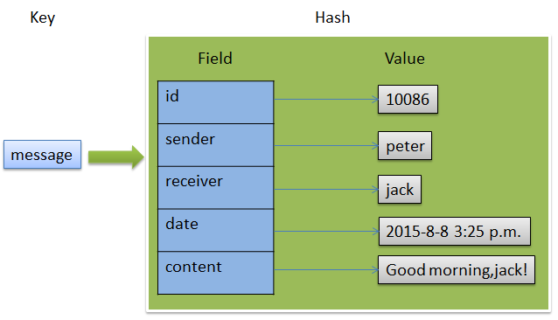
Hash散列
由field和关联的value组成的map键值对
field和value是字符串类型
一个hash中最多包含2^32-1键值对

Slide 12
命令
设置单个字段
HSET key field value
HSETNX key field value
key的filed不存在的情况下执行，key不存在直接创建
设置多个字段
HMSET key field value [field value ...]
返回字段个数
HLEN key
判断字段是否存在
HEXISTS key field
key或者field不存在，返回0

Slide 13
命令
返回字段值
HGET key field
返回多个字段值
HMGET key field [field ...]
返回所有的键值对
HGETALL key
返回所有字段名
HKEYS key
返回所有值
HVALS key

Slide 14
命令
在字段对应的值上进行整数的增量计算
HINCRBY key field increment
在字段对应的值上进行浮点数的增量计算
HINCRBYFLOAT key field increment
删除指定的字段
HDEL key field [field ...]
举例
HINCRBY numbers x 100
HINCRBY numbers x -50
HINCRBYFLOAT numbers x 3.14
HDEL numbers x

Slide 15
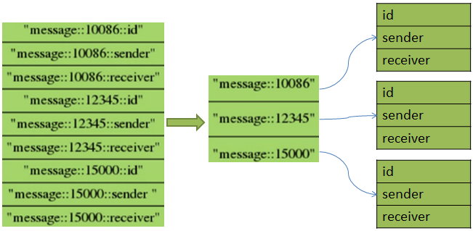
Hash用途
节约内存空间
每创建一个键，它都会为这个键储存一些附加的管理信息（比如这个键的类型，这个键最后一次被访问的时间等等）
所以数据库里面的键越多，redis数据库服务器在储存附加管理信息方面耗费的内存就越多，花在管理数据库键上的CPU也会越多在字段对应的值上进行浮点数的增量计算

Slide 16
Hash用途
不适合hash的情况
使用二进制位操作命令：因为Redis目前支持对字符串键进行SETBIT、GETBIT、BITOP等操作，如果你想使用这些操作，那么只能使用字符串键，虽然散列也能保存二进制数据
使用过期键功能：Redis的键过期功能目前只能对键进行过期操作，而不能对散列的字段进行过期操作，因此如果你要对键值对数据使用过期功能的话，那么只能把键值对储存在字符串里面

Slide 17
Hash散列
微博的好友关注
用户ID为key，Field为好友ID，Value为关注时间
user:1000 user:606 20150808
xz pl 2011 zs 1949
用户维度统计
统计数包括：关注数、粉丝数、喜欢商品数、发帖数
用户为Key，不同维度为Field，Value为统计数
比如关注了5人
HSET user:100000 follow 5
HINCRBY user:100000 follow 1

